Slide 1
EDUGLOBE MÜHENDİSLİK & DANIŞMANLIK

Slide 2
FİRMA HAKKINDA
Firmamız ülkemizin önde gelen kıyı mühendisliği akademisyenlerinden Prof. Dr. Can Elmar BALAS tarafından Gazi Üniversitesi Teknopark’ta kurulmuştur.
EDUGLOBE, hem kamu sektöründe hem de özel sektörde bulunan müşterilerine master plan, fizibilite etüdü, temel ve detay mühendislik, ihale dokümanlarının hazırlanması konularında; çevre-su, deniz yapıları ve bütünleşik kıyı yönetimi alanında hizmet vermektedir.
İleri düzey mühendislik bilgi birikimi gerektiren kıyı mühendisliği alanında gerçekleştirdiği inovatif çözümlerle kuruluşundan günümüze kadar birçok projeyi başarıyla tamamlamıştır.

Slide 3
MİSYON ve VİZYONUMUZ
MİSYONUMUZ
Ülkemizde ileri düzeyde mühendislik ve danışmanlık hizmeti sağlayarak kalıcı ve güçlü ürünler oluşmasına katkıda bulunmak
Çalışanların sürekli kendini geliştirmesi sağlanarak kalifiye iş gücü oluşturmak.
VİZYONUMUZ
Kıyı mühendisliğinde ülkemizin lider firması olmak
Ar-Ge faaliyetlerinde bulunarak mühendislik alanında inovatif çözümler üretmek

Slide 4
Deniz ve su bilimleri alanında, öncü araştırmalarla bilgiyi üreterek, paylaşarak ve hayata dönüştürerek ülkemizin araştırma ve uygulama faaliyetlerine katkılarda bulunulmaktadır. Enerji, çevre, yerüstü su kaynakları, kıyı, geçiş ve iç su kütlelerinde, ileri izleme ve modelleme teknolojileri kullanılarak, hidrodinamik, taşınım, morfolojik ve su kalitesi çalışmalarının yürütülmesi; su kütleleri ve kara kullanımı etkileşimleri ile sürdürülebilir kalkınma için gerekli koruma önlemlerinin alınması projelerimizin öncelikleridir

Slide 5
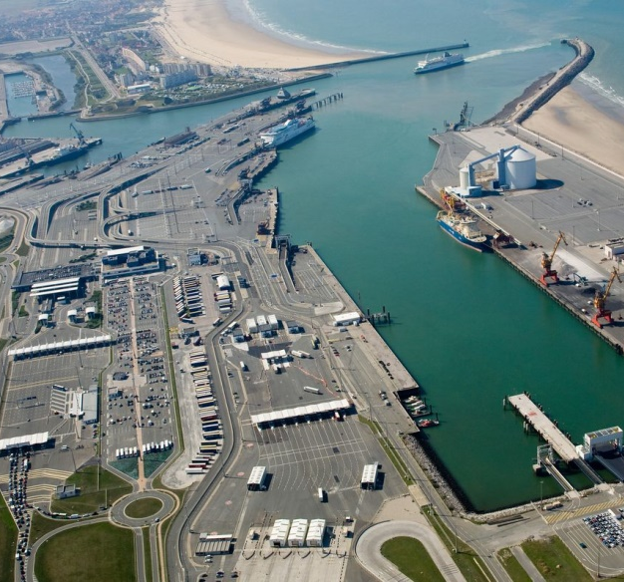
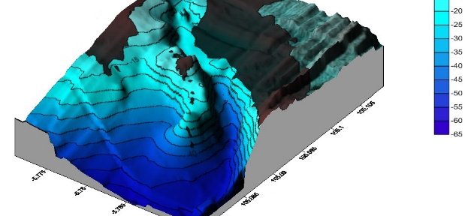
HİZMETLERİMİZ
Dalga ve Rüzgar Modellemesi
Dalgakıran, Rıhtım ve Mahmuz Projeleri
Bütünleşik Kıyı Yönetimi Planları Hazırlanması
İstatistiksel Risk Analizleri
Acil Durum Müdahale Planları
Kıyı Morfolojisi Çalışmaları (Sediman Hareketi)
Ar-Ge Çalışmaları
Danışmanlık

Slide 6
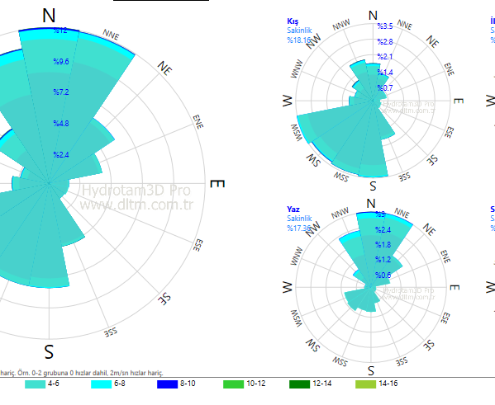
RÜZGÂR İKLİMİ
Rüzgâr gülleri (Hydrotam 3D Pro)

Slide 7
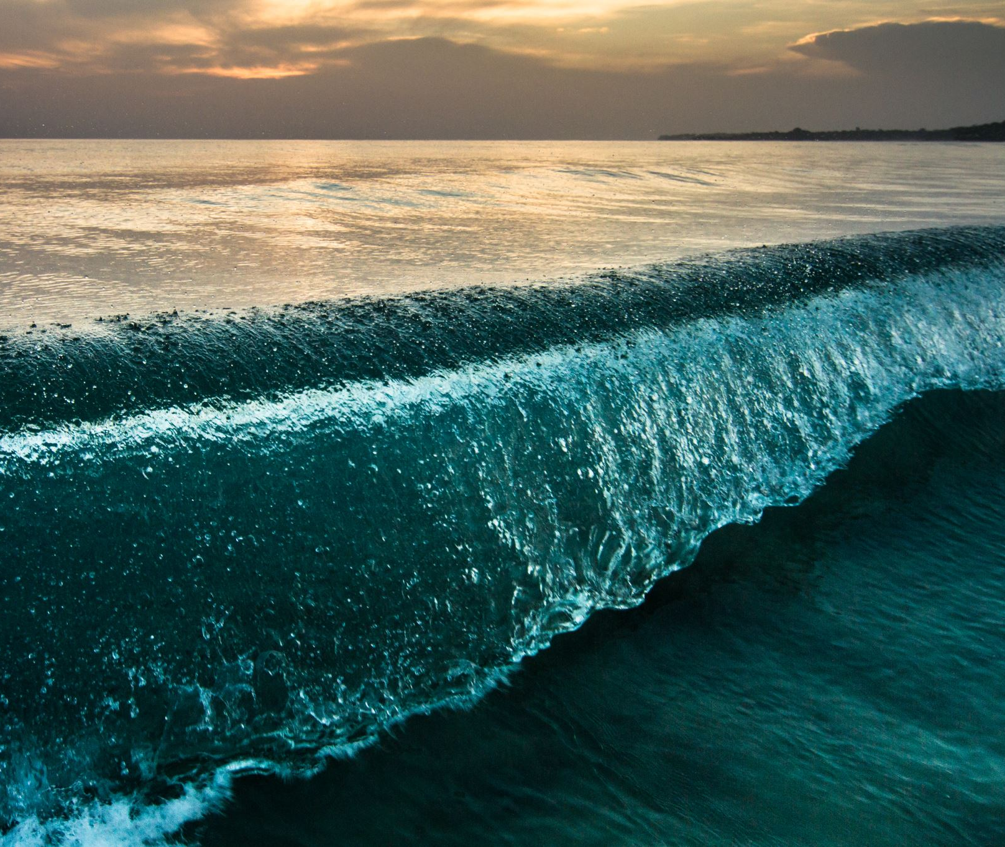
En büyük değer istatistiğinde ise, meteoroloji istasyonlarının kurulduğu tarihten 2019 yılına kadar ölçülen tüm saatlik verilerin içinden yıllık en büyük rüzgâr hızları kullanılmıştır. Yıllık en büyük rüzgâr hızları Gumbel olasılık dağılımı ile incelenmiş ve Gumbel dağılım kağıdına yerleştirilerek sunulmuştur. Noktalara en iyi uyan doğru çizilmiş ve verilerin kapsadığı süre dışına da uzatılmıştır. Herhangi bir yineleme dönemiyle oluşması beklenen rüzgâr hızları, çizimin üst yatay ekseninde gösterilmektedir.
Uzun dönem ve en büyük değer istatistikleri, Türkiye denizel alanını kapsayan 0,1 derece aralıklı yatay çözüm ağı üzerindeki her bir nokta için ECMWF (European Centre for Medium Range Weather Forecast)’in (OPER ve ERA) rüzgar veri setleri kullanılarak, her altı saatte bir üretilen 2000-2019 yılları arası analiz rüzgârları kulanılarak da yapılabilmektedir.

Slide 8
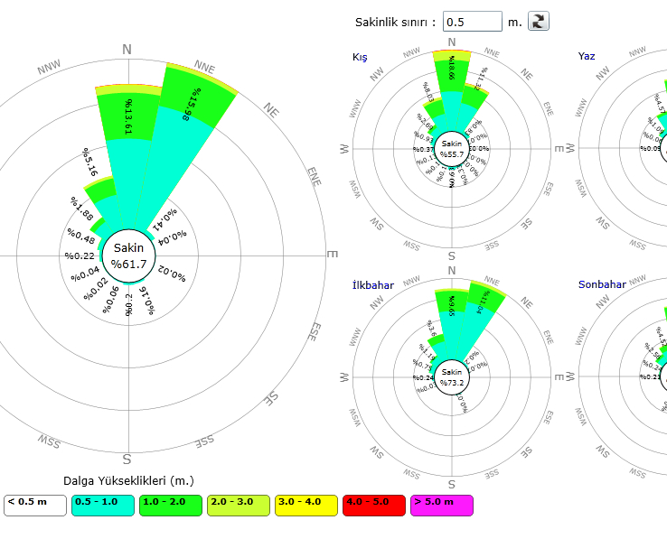
DALGA İKLİMİ
Dalga gülleri (Hydrotam 3D Pro)

Slide 9
Yıllık dalga gülleri, belirgin dalga yüksekliğinin tüm yıl boyunca değişik yönlerden oluşma oranlarını göstermektedir. Dalgaların nereden geldiğini gösteren yön dilimleri, coğrafik yönlerle aynı seçilmiştir. Dalga yüksekliği 0.5 metreden küçükse, denizin durumu “sakin” olarak kabul edilmektedir. Bu durumda herhangi bir dalga yönü belirtilmemekte ve oluşma oranı gülün ortasındaki çember içinde verilmektedir.
Belirgin dalga yükseklikleri için en büyük değer istatistiği uygulanmıştır. Belirgin dalga yüksekliğinin yıllık en büyük değerleri, Gumbel dağılımına uydukları varsayımıyla, Gumbel çizim kağıdına yerleştirilmiştir. Noktalara en iyi uyan doğru da çizilmiş ve verilerin kapsadığı sürenin dışına da uzatılmıştır. Herhangi bir yenileme dönemiyle oluşması beklenen belirgin dalga yükseklikleri, çizimin üst yatay ekseni yardımıyla elde edilebilir. Denizel alanda en yüksek dalga yüksekliklerinin genellikle oluştuğu “etken” ve eğer bulunuyorsa “ikincil” yön dilimleri de verilmektedir.

Slide 10
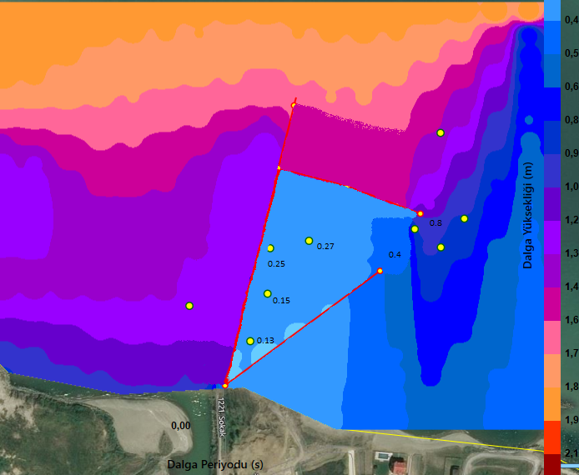
DALGA TRANSFORMASYONU VE LİMAN İÇİ ÇALKANTI

Slide 11
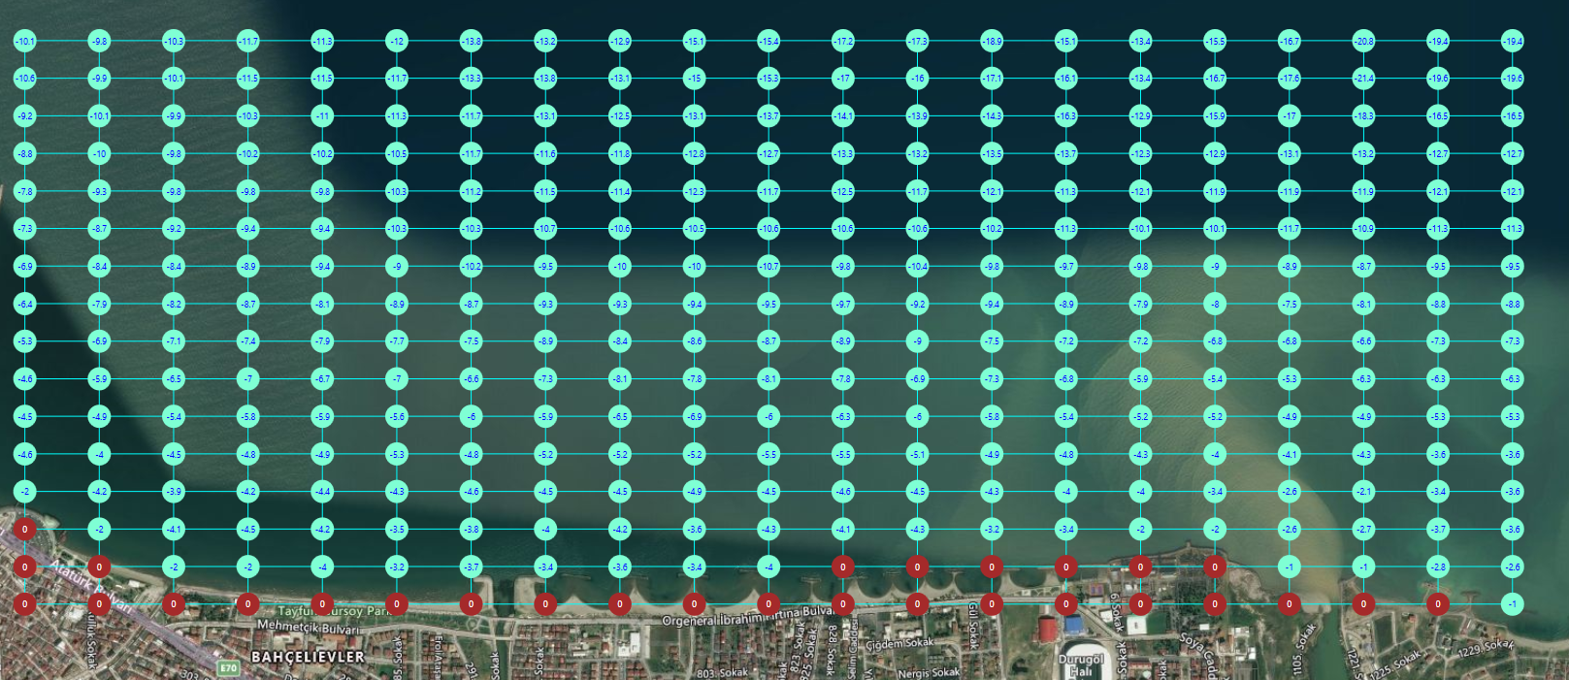
KIYISAL AKINTI MODELLEMESİ
Model grid sistemi ve derinlikler

Slide 12
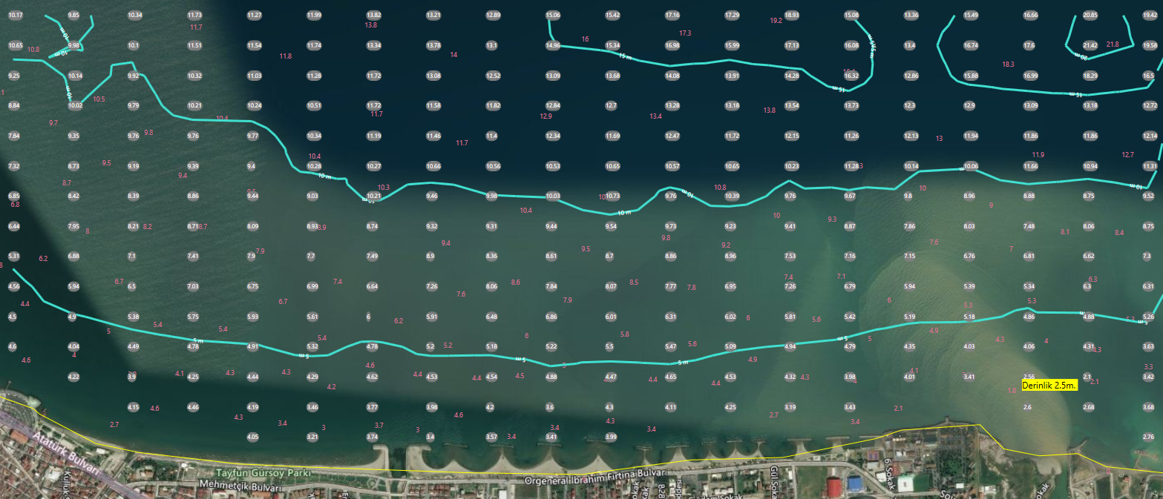
Model batimetri kontürleri

Slide 13
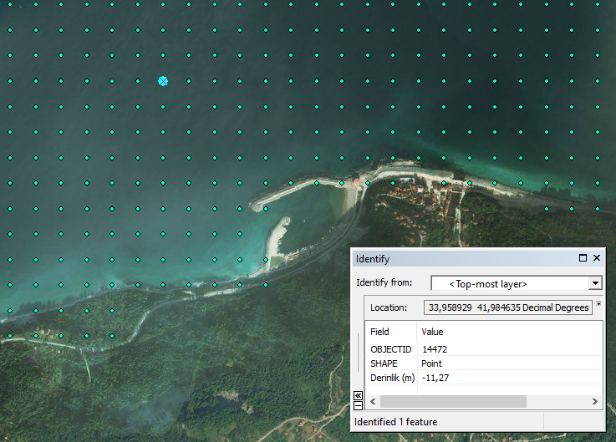
BATİMETRİ

Slide 14
Hâkim akıntılar etkisinde yüzey akıntılarının çevrinti düzeni (HYDROTAM-3D)

Slide 15
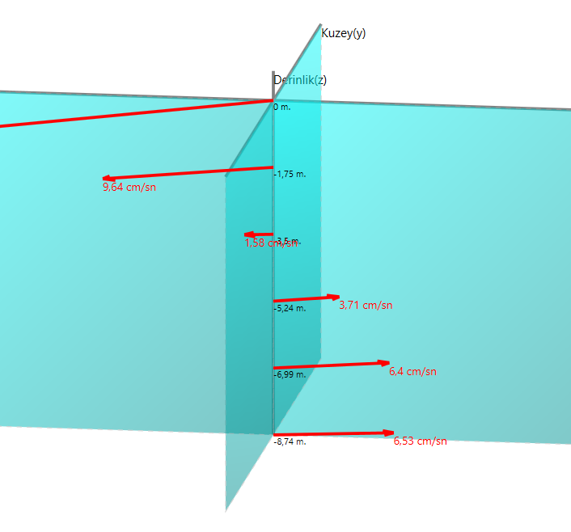
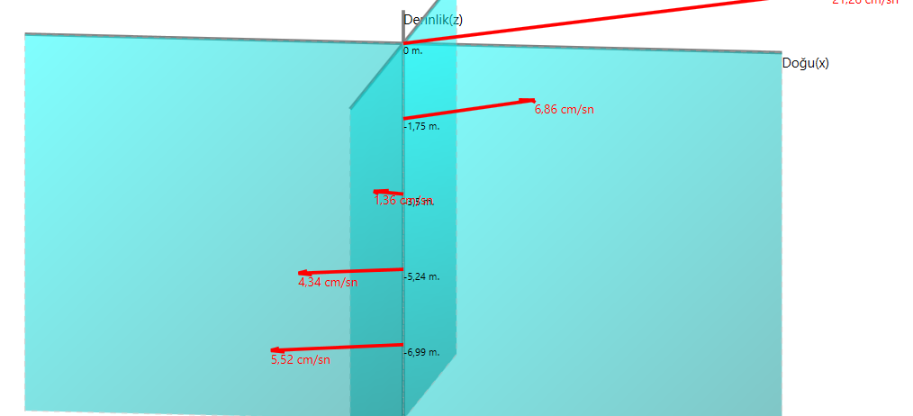
Hâkim akıntılar etkisinde yapı önü derinlik boyunca en yüksek akıntı düzeni (HYDROTAM-3D)

Slide 16
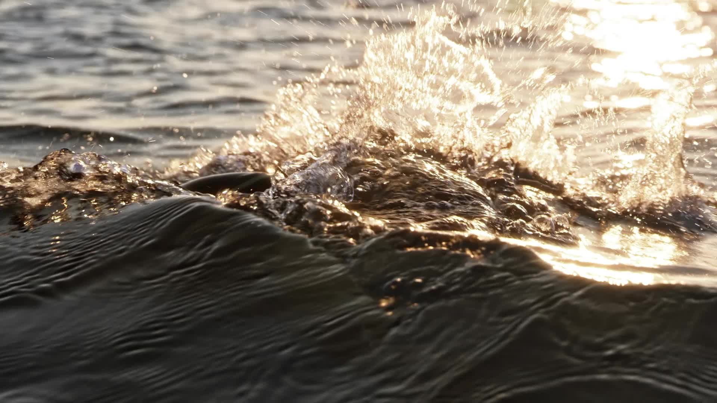
Kıyı sistemlerinin su alanı yüzeyinde çekme gerilmesi yaratan rüzgâr kuvveti, yüzey tabakasını sürükleyerek, rüzgâr yönündeki kıyı kenarında su seviyesinin yükselmesine, karşı yöndeki kıyıda ise seviyenin düşmesine neden olur. Rüzgâr yönünde oluşan bu su düzeyi eğimi, barotropik basınç değişimi meydana getirerek, su tabanına yakın tabakalarda, yüzey tabakasının sürüklenme yönüne karşıt yönde bir akıntı oluşturur. Sonuç olarak, yüzeydeki su tabakasını sürükleyerek alt tabakaların sürtünmeden dolayı ters yönde akmasına yol açan rüzgâr kuvveti, düşeyde güçlü bir su çevrintisi yaratır. Bu çevrinti hareketi, düşeydeki momentum değişimini artırarak, derinlik boyunca yoğunluk farklılaşmasından kaynaklanan akıntıların azalmasına ve bu sayede, yatay düzlemdeki karışmanın artmasına neden olur.

Slide 17
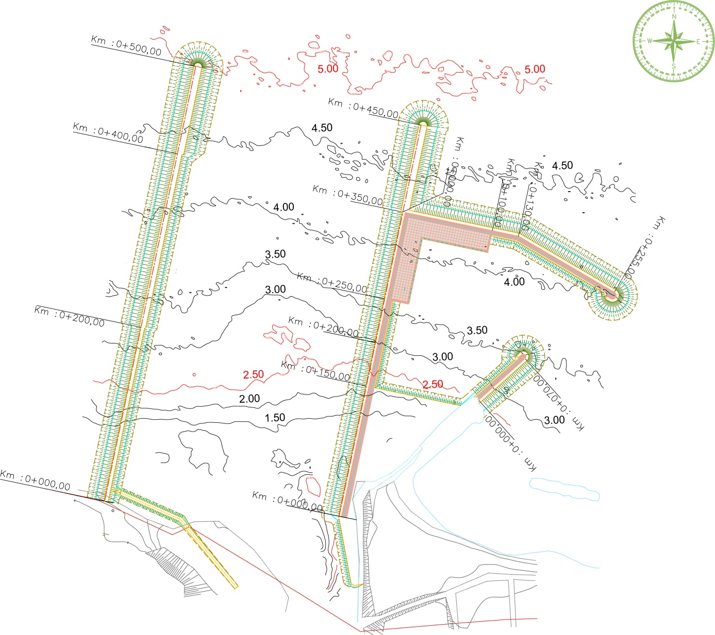
KIYI YAPILARI TASARIMI

Slide 18
Kıyı alanlarının rüzgar ve dalga ikliminin belirlenmesi, inşa edilecek kıyı yapılarının tasarımının ilk aşamasını oluşturur. Elde edilen bu veriler kullanılarak inşa edilecek yapının özellikleri belirlenir.
Limanlar, İskeleler ve Barınaklar
Marinalar
Rıhtımlar
Mendirekler
Dalgakıranlar
Ülkemizin ihtiyacı olan ve yurt dışına patent ücreti ödeyerek inşa ettiğimiz yapay dalgakıranların yerine yerli bir tasarım (TÜRKTAŞ) geliştirilmektedir. Çalışma patent ve yapay dalgakıran blok ithalatını önlemeye yöneliktir. Ülkemizde özellikle Karadeniz'de inşa edilen/edilecek deniz ve kıyı koruma yapılarının yapay olanlarını dünyada üreten iki büyük firma patent sahipleridir. Bu nedenle bu iki ülke her yapılan ve inşa edilen liman projesinin %8'i oranında, o ülkede gerçekleştirilen tüm inşaatlardan patent payı almaktadırlar. Uygulama kontrolü ve yerleştirme ekipmanları açısından inşaat bütçesinin %20'si oranında ithalat ikamesi sağlanabilmesi hedeflenmiştir.

Slide 19
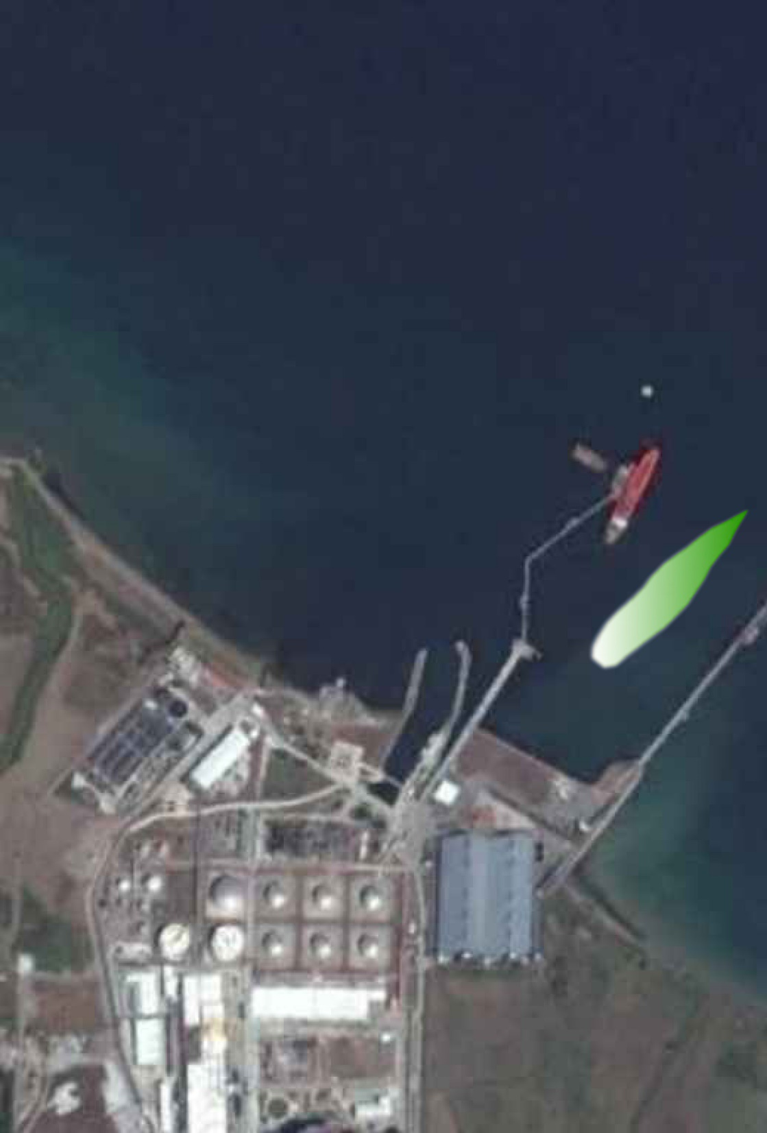
PETROL KİRLİLİĞİNİN ÖNLENMESİ
Ülkemiz denizel ortamlarına petrol dökülme risk analizleri yapılmakta ve çeşitli petrol türevlerinin deniz sularına karışması durumunda akıntılar ile yayılım ve dağılımlarının ve reaksiyonlarının modellemesi çalışmaları yürütülmektedir. Petrol kirliliği ve acil müdahale yönetim planları hazırlanmaktadır.

Slide 20
YENİLENEBİLİR DENİZ ENERJİSİ
Türkiye’nin kıyı,geçiş ve iç su kütlelerinde yenilenebilir Elektronik Rüzgar ve Dalga İklimi ve Enerjisi Atlası hazırlanmıştır. Atlasa bulut tabanlı erişim sağlanmıştır.
Türkiye kıyı bölgelerinde en optimum rüzgar santrali alanların tespit edebilir noktasal enerji üretim değerleri saptayabilir. Denizel alanlarda noktasal dalga enerjisi hesapları yapılabilir.

Slide 21
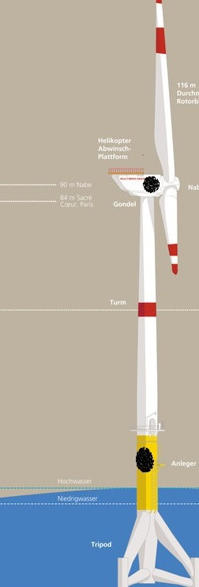
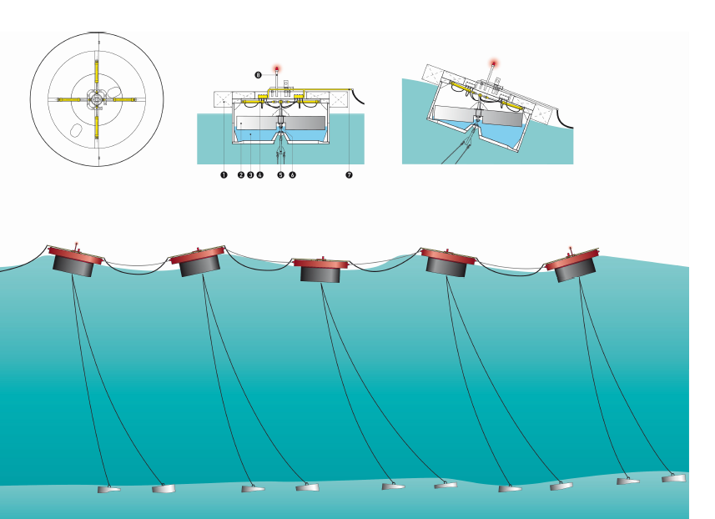

Slide 22
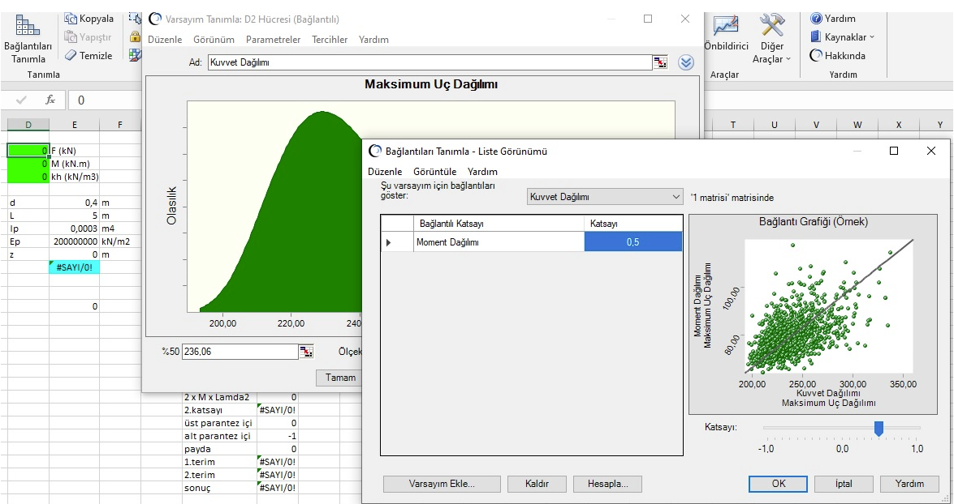

Slide 23
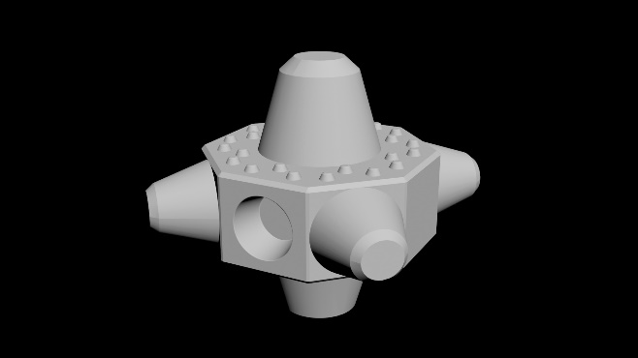
AR-GE PROJELERİMİZ
TÜRKTAŞ PROJESİ
Dünyada son yıllarda kullanımı hızla artan tek kat koruma tabakası (single layer armor unit) dalgakıranların inşaatında zaman yönünden ve maddi yönden büyük tasarruf sağlamaktadır. Ülkemizde devam eden büyük projelerde yurtdışı menşeili tek kat koruma tabakası kullanılmakta olup patent ücreti nedeniyle yurtdışına ciddi miktarda döviz çıkışı olmaktadır. Bu nedenle EDUGLOBE olarak ülkemizi bu alanda da ileri düzey ülkeler seviyesine taşıyacak TÜRKTAŞ çalışması başlatmış bulunmaktayız. Patent aşamasında olan ürün prosedürler tamamlandıktan sonra ülkemizde ve dünya çapındaki projelerde kullanıma sunulacaktır. Böylece yurtdışına patent ücreti ödenmesinin önüne geçilecek olup ülkemize de ciddi miktarda döviz girişi sağlanacaktır.

Slide 24
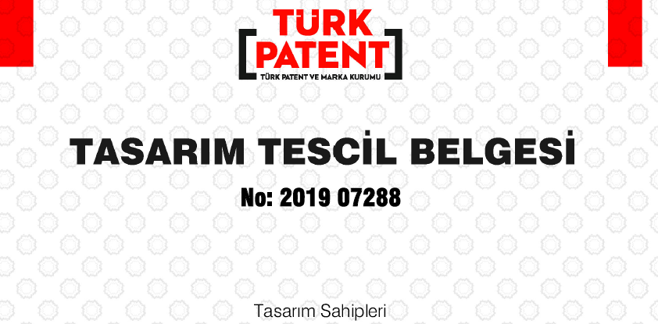

Slide 25
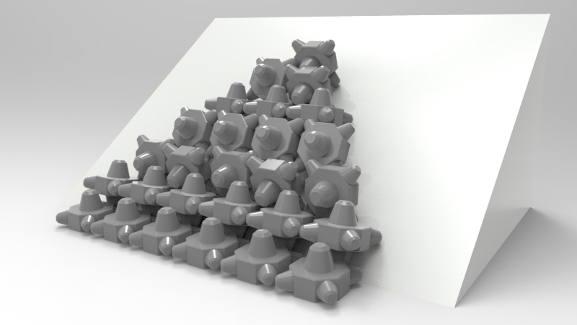

Slide 26
Ülkemizde hızla artan kıyı yapıları inşatlarında malzeme ve zaman tasarrufu sağlanması amacıyla tek sıra koruma tabakası geliştirilmesi konusu gündeme gelmiştir. Bu bağlamda dünya üzerinde çeşitli ülkelerin patent sahibi olarak kullanmakta olduğu tek sıra koruma tabakalarından daha gelişmiş bir ürünü ortaya çıkarmak için çalışmalara başlanmıştır.
Bu çalışma sonucunda ortaya çıkacak koruma tabakasının ülkemizin bu konudaki dış alımının önüne geçmesi ve yabancı ülkelere teknolojik gelişim satılmasının önünü açması öncelikli hedeftir. Tek sıra koruma tabakalarının en önemli özelliği monolitik çalışma sistemleriyle yapıya gelen dalgaları bünyesinde çift kat koruma tabakalarına oranla çok daha efektif olarak sönümleyebilmeleridir.
Dünya üzerinde sıklıkla kullanılan Xbloc ve Accropode gibi tek sıra koruma tabakalarına oranla çok daha fazla sürtünme yüzeyine (friction surface) sahip olacak şekilde tasarlanmış olan P Blok bu özelliği ile rakiplerinden olumlu yönde ayrılmaktadır. Ayrıca bu iki ürüne kıyasla çok daha kolay uygulanması maliyet – zaman düzleminde çok büyük avantajlar getirmektedir.

Slide 27
Kesin sonucu sayısal ve fiziksel modeller tamamlandıktan sonra belli olacak olmasına karşın; sürtünme yüzeyi muadillerine göre %11 fazla olan P Blok aynı dalga şartları altında çok daha az malzeme kullanımı ile (tek katlı Xblock tasarımına göre %5 daha az beton malzeme) daha fazla kesit dayanımını (en az % 7 daha fazla dayanım) sağlayacaktır.
Projenin sonunda, ülkemiz kıyılarında ve tüm dünyada yapılacak olan kıyı yapılarının dalgakıranlarında kullanılacak tek kat beton koruma tabakası geliştirileceğinden, çift katlı kullanımlara göre zaten %50 tasarruf sağlayacağı açıktır.

Slide 28
Tek katlı Xblock tasarımına göre sürtünme oranı ve stabilite katsayısı (Kd) daha yüksek olacağından, her yüzde yedilik denge koşul iyileştirmesinde, aynı deniz şartlarında %5 daha az beton malzeme kullanılacaktır.
Şekillerden görüldüğü üzere P Blok rakiplerine göre daha rijit yapısı ile malzemelerin birbirine çarpması (rocking) oluşumunun da önüne geçerek kesit güvenliğini sağlamaktadır.
Benzerlerinden çok daha üstün özelliklere sahip olan P Blok; ülkemize ilerleyen dönemlerde hem bu alandaki dış alımı azaltması hem de teknolojik gelişim (know-how) ihracatı sağlayacak bir ürün olması nedeni ile büyük katkılar sağlayacaktır.

Slide 29
Dalga ilerleme alt modeli kullanılarak, rüzgâr etkisiyle derin denizde oluşan dalgalar kıyı bölgesine taşınmakta ve kıyı boyu dalga kırılma bölgesi belirlenerek bu bölgede sediman taşınımına etken olan gerilme akısı dağılımı hesaplanmaktadır. Dalga ilerleme alt modelinden elde edilen kıyı bölgesi dalga yükseklikleri, yaklaşım açıları ve gerilme akıları, dalga etkisiyle oluşan akıntı düzeninin benzeştirilmesinde girdi olarak kullanılmaktadır.
1
Sığlaşma : Derin deniz dalgaları daha sığ sulara geçiş yaptığında deniz tabanı ve dalga arasındaki sürtünmenin dalganın hızını yavaşlatmasıyla dalga boyu azalır ve kabarmaya başlar. Bu süreç dalgaların kırılmasına kadar devam etmektedir.
2
Dalga Sapması : Derin deniz dalgaları kıyılara doğru hareket ederken sığ denize geçen bölümü sürtünmenin etkisiyle daha yavaş hareket eder ve kıyı topoğrafyasına dik gelecek şekilde dalga ilerleme yönünde sapma gerçekleşir.
3
Dalga Dönmesi : Dalgaların sığ alanlarda ilerlerken dalga kıran gibi engellere çarpması ve dalga enerjisinin iletiminin kısıtlanmasıyla beraber dalga dönmesi gerçekleşmektedir.
4
Dalga Kırılması : Derin deniz dalgaları sığ sularda ilerlerken hızları azalır, dalga boyları küçülür ve dalga yükseklikleri artar. Dalga yüksekliği ile dalga enerjisinin doğru orantılı olması nedeniyle artan dalga enerjisini dalga taşıyamaz ve kırılır. Bu kırılmayla beraber dalga enerjisinin bir miktarı kıyıya veya dalga kırılma bölgesinde bir yapı var ise ona aktarılır.
5
Dalga ilerleme modelinden alınan sonuçların çalkantı modelinde kullanılmasıyla beraber liman içerisindeki çalkantı modellenerek, dalganın liman içerisinde ki özellikleri belirlenerek liman projesinde değişiklikler yapılmasına olanak sağlar, var olan limanlarda çalkantının azaltılması için yapılacak projelere çözüm üretir.
6

Slide 30
DANIŞMANLIK
DALGA İKLİMİ MODELLEMESİ
RÜZGAR İKLİMİ MODELLEMESİ
SEDİMAN TAŞINIMI MODELLEMESİ
TSUNAMİ RAPORU
LİMAN YAPILARI RAPORLARI
HİDRODİNAMİK NÜMERİK MODEL

Slide 31
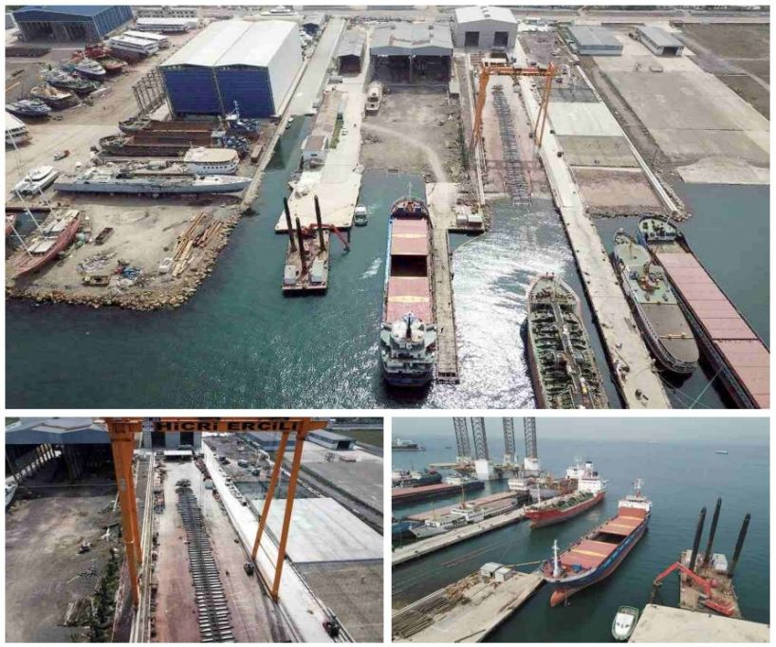
PROJELERİMİZ
HİCRİ ERCİLİ TERSANESİ DENİZEL ALANI RÜZGÂR - DALGA İKLİMİ MODELLEMELERi ve İSKELE TASARIMI
İŞVEREN : HİCRİ ERCİLİ (2018)
Modelleme Raporları (Dalga, Rüzgar)

Slide 32
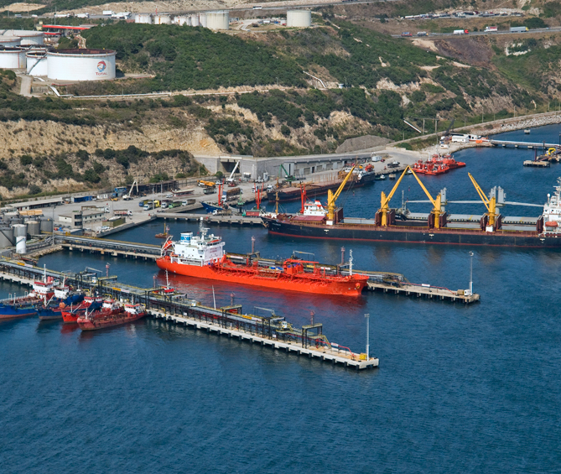
PROJELERİMİZ
SOLVENTAŞ LİMANI DENİZEL ALANI RÜZGÂR - DALGA İKLİMİ MODELLEMELERİ
(2019)
Modelleme Raporları (Dalga, Rüzgar)

Slide 33
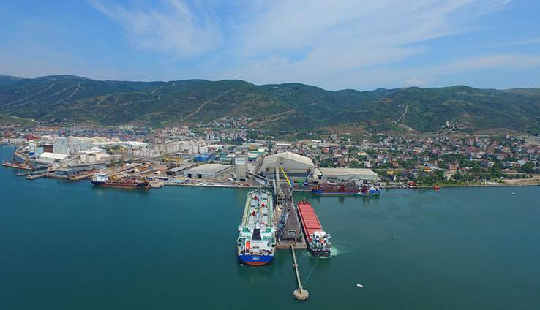
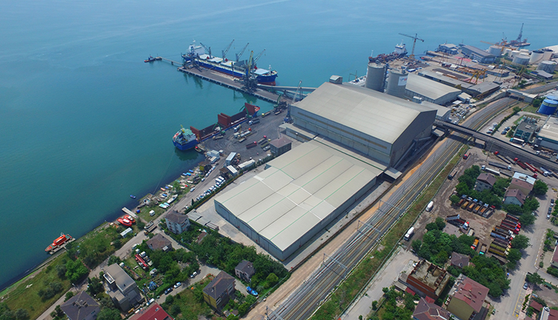
PROJELERİMİZ
ROTA LİMANI VE RIHTIMLARI (2 ADET) DENİZEL ALANI RÜZGÂR - DALGA İKLİMİ (2019)
PROJE KAPSAMINDA YAPILAN İŞLER :
Modelleme Raporları (Dalga, Rüzgar)

Slide 34
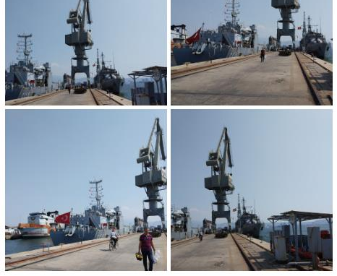
PROJELERİMİZ
İZMİR TERSANESİ KOMUTANLIĞI CEMAL İSKELESİ ve CİVARINDAKİ RIHTIM ALANLARININ YAPISAL GÜVENLİĞİNİN BELİRLENMESİ (2019)
İŞVEREN : MİLLİ SAVUNMA BAKANLIĞI
LOJİSTİK GENEL MÜÜRLÜĞÜ(2019)
PROJE KAPSAMINDA YAPILAN İŞLER :
Modelleme Raporları (Dalga, Rüzgar)
İskele Tasarımı (Kazıklı İskele)
Kızakların Tasarımı
Uygulama Projeleri
Dalış Raporu
Karot Raporları

Slide 35
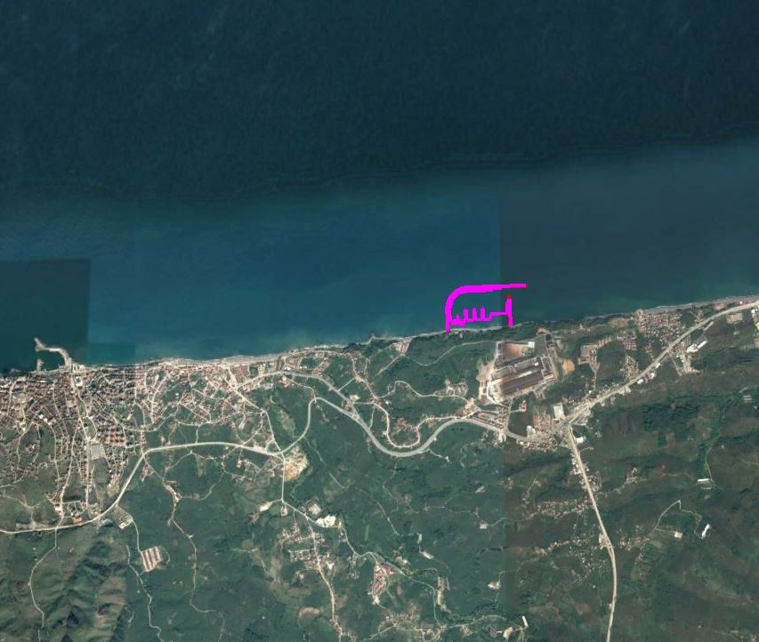
PROJELERİMİZ
AKÇAKOCA BALIKÇI BARINAĞI (2017)
•Modelleme Raporu (Dalga, Rüzgar)
•Dalga Kıran Tasarımı
•

Slide 36
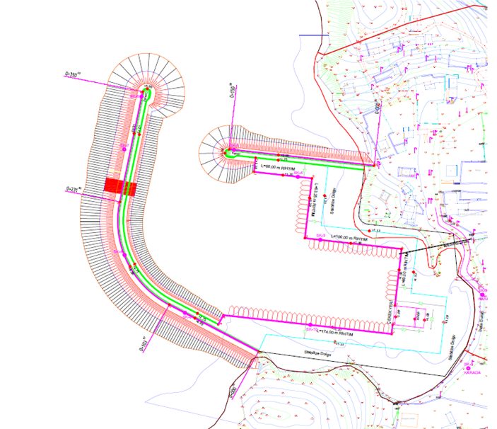
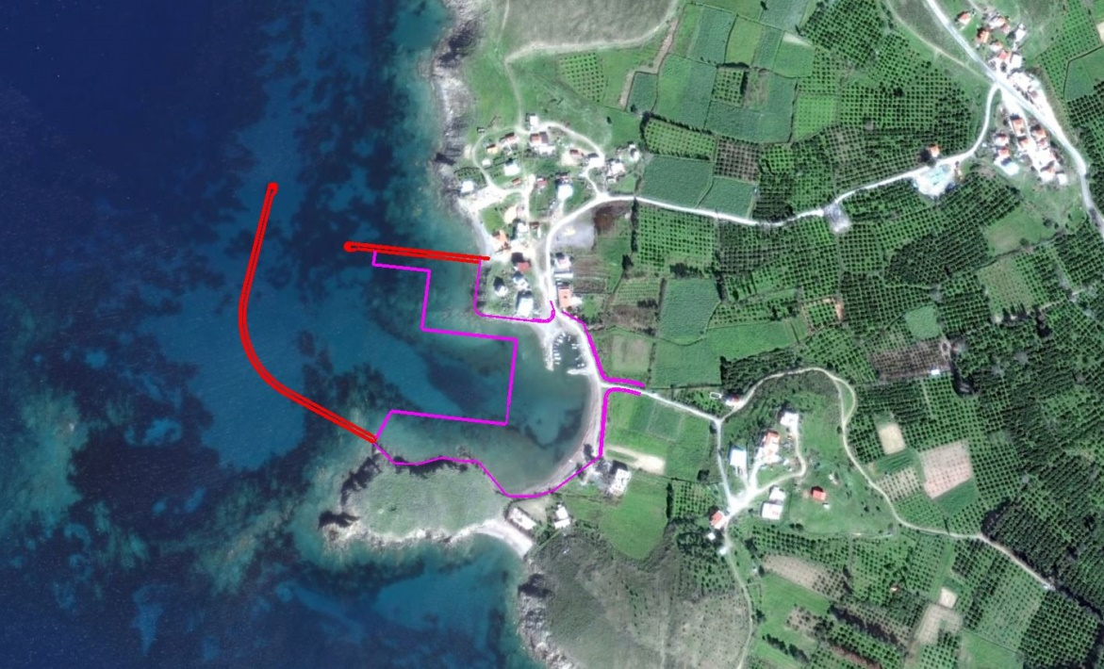
PROJELERİMİZ
SALMANKÖY BALIKÇI BARINAĞI (2017)
•Modelleme Raporu (Dalga, Rüzgar)
•Dalga Kıran Tasarımı

Slide 37
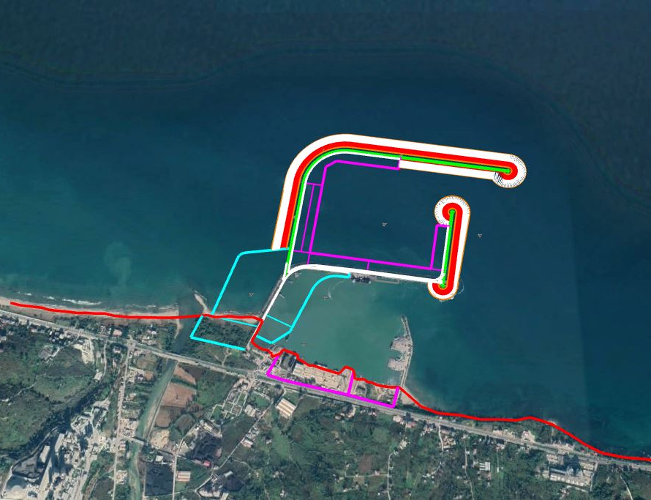
PROJELERİMİZ
ORDU-ÜNYE LİMANI GELİŞTİRME PROJESİ
•Modelleme Raporu (Dalga, Rüzgar)
•Dalga Kıran Tasarımı
•

Slide 38
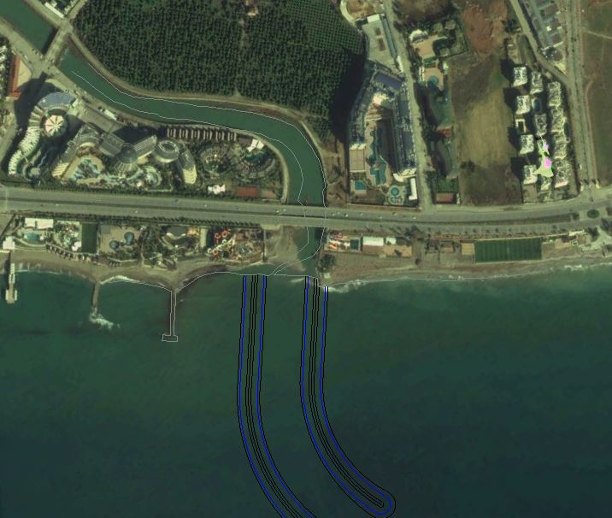
PROJELERİMİZ
ANTALYA İLİ SINIRLARI İÇERİSİNDE 9 ADET NEHİR ÇIKIŞ AĞZI MAHMUZ (JETTY) PROJESİ YAPILMASI
Modelleme Raporları (Dalga, Rüzgar ve Sediman)
Dalga Kıran Tasarımı

Slide 39
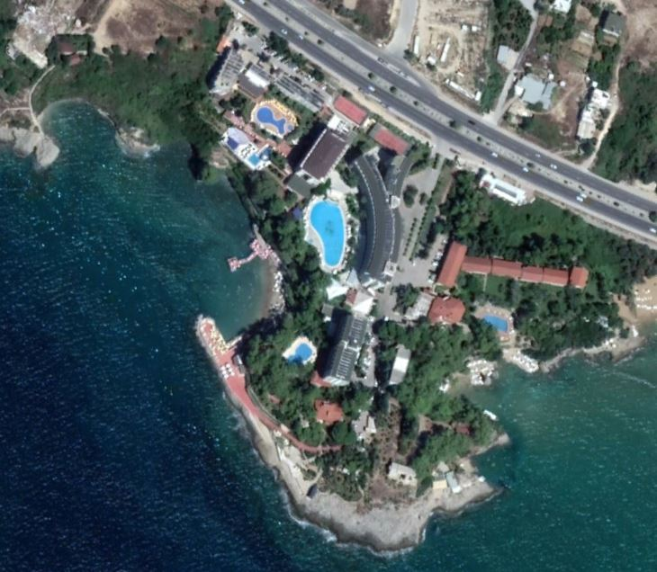
PROJELERİMİZ
ALANYA İNCEKUM WEST HOTEL DENİZEL ALANI RÜZGÂR - DALGA İKLİMİ, DALGAKIRAN TASARIMI,
VE SEDİMAN TAŞINIMI MODELLEMELERİ
İŞVEREN : AKGÜÇ PETROL A.Ş. (2018)
PROJE KAPSAMINDA YAPILAN İŞLER :
Modelleme Raporları (Dalga, Rüzgar,Sediman)
Dalga Kıran Tasarımı

Slide 40
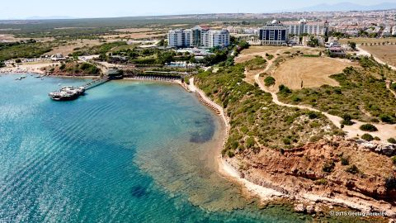
PROJELERİMİZ
AYDIN – MUĞLA İLLERİ BÜTÜNLEŞİK KIYI ALANLARI YÖNETİMİ PLANI
İŞVEREN : ANAKENT PLANLAMA- ÇEVRE ve ŞEHİRCİLİK BAKANLIĞI (2017)

Slide 41
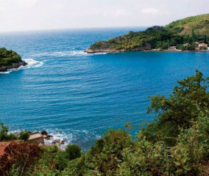
PROJELERİMİZ
BALIKESİR – ÇANAKKALE İLLERİ KIYI ALANLARI YÖNETİMİ PLANI
İŞVEREN : UTTA PLANLAMA- ÇEVRE ve ŞEHİRCİLİK BAKANLIĞI (2017)

Slide 42
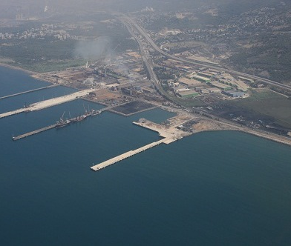
PROJELERİMİZ
İSKENDERUN HYUNDAI - ASSAN LİMANI FİZİBİLİTE ÇALIŞMASI
İŞVEREN : HYUNDAI - ASSAN (EKİM 2016)

Slide 43
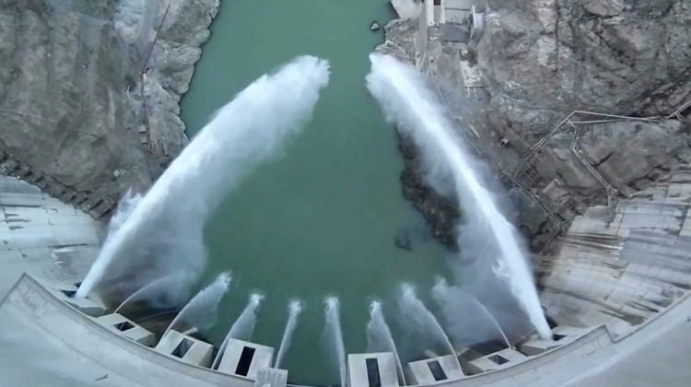
PROJELERİMİZ
SU KAYNAKLARININ SÜRDÜRÜLEBİLİR YÖNETİMİ SU KALİTESİ MODELLEME ARAÇLARININ GELİŞTİRİLMESİ PROJESİ
İŞVEREN : İTÜNOVA TEKNOLOJİ İTÜ Ayazağa Ulusal Yüksek Başarımlı Hesaplama Merkezi (2017)

Slide 44
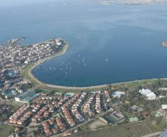
PROJELERİMİZ
BAYRAMOĞLU İNŞAAT GEBZE LİMANI İSTATİSTİKSEL RİSK ANALİZİ
İŞVEREN: TRSİM MÜHENDİSLİK DANIŞMANLIK EĞİTİM YAZILIM (2017)

Slide 45
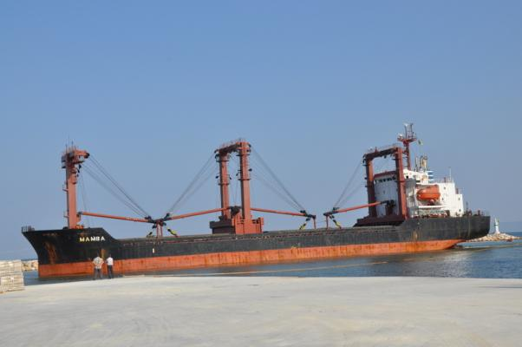
PROJELERİMİZ
KARABIGA BELEDİYESİ LİMANI İSTATİSTİKSEL RİSK ANALİZİ
İŞVEREN : TRSİM MÜHENDİSLİK DANIŞMANLIK EĞİTİM YAZILIM (2016)

Slide 46
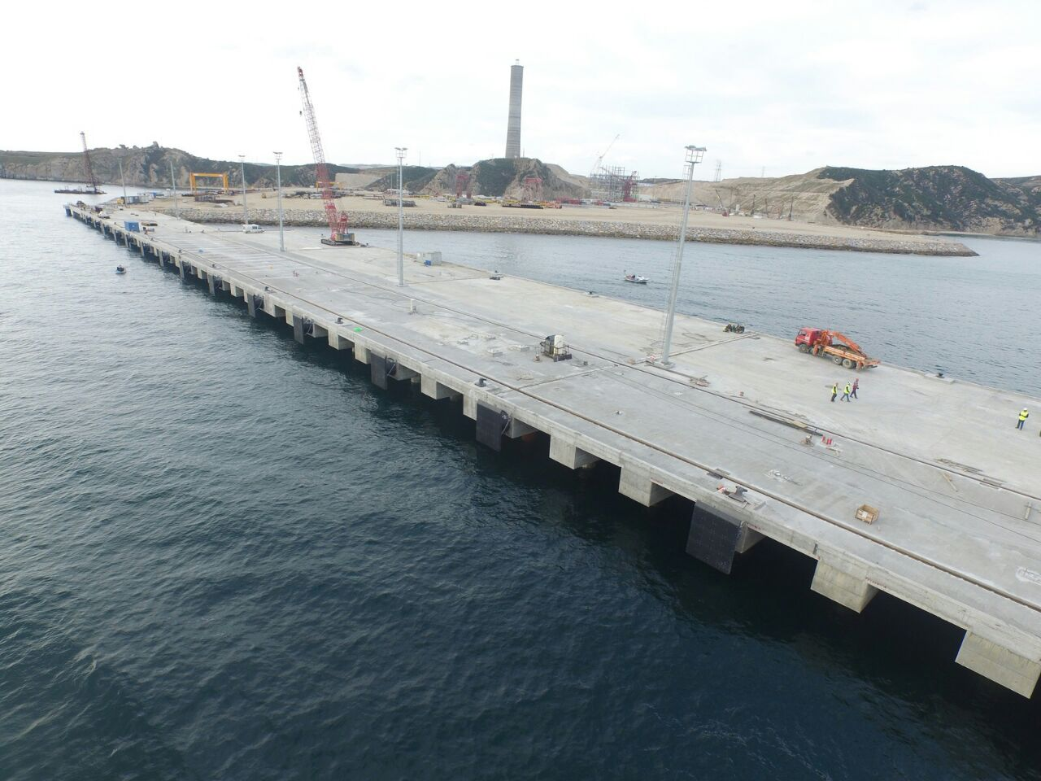
PROJELERİMİZ
CENAL ELEKTRİK ÜRETİM A.Ş. KARADENİZ EREĞLİ BOZHANE LİMANI RİSK ANALİZİ
İŞVEREN : TRSİM MÜHENDİSLİK DANIŞMANLIK EĞİTİM YAZILIM (2017)

Slide 47
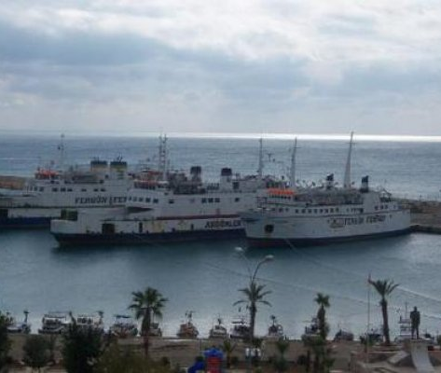
PROJELERİMİZ
MERSİN BÜYÜKŞEHİR BELEDİYESİ TAŞUCU BALIKÇI BARINAĞI ve FERİBOT İSKELESİ RİSK ANALİZİ
İŞVEREN : TRSİM MÜHENDİSLİK DANIŞMANLIK EĞİTİM YAZILIM (2016)

Slide 48
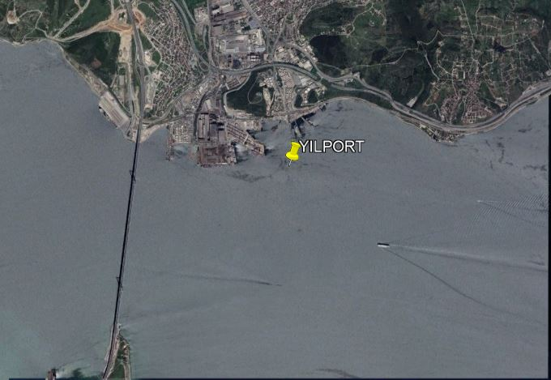
PROJELERİMİZ
YILPORT LİMANI DENİZEL ALANI RÜZGÂR - DALGA İKLİMİ MODELLEMELERİ RAPORU
PROJE KAPSAMINDA YAPILAN İŞLER :
Modelleme Raporları (Dalga, Rüzgar, Kirlilik)
Risk Planları

Slide 49
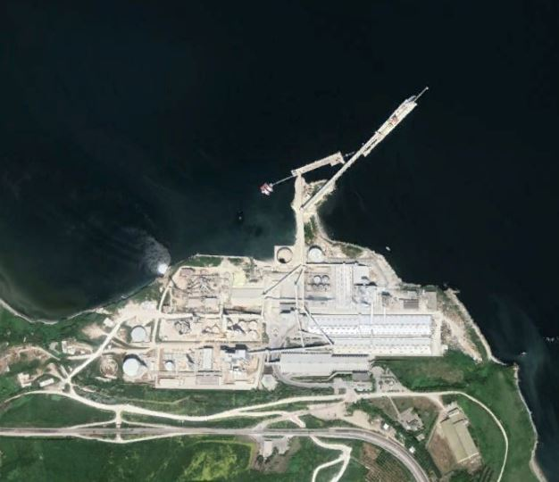
PROJELERİMİZ
BAGFAŞ LİMANI DENİZEL ALANI RÜZGÂR - DALGA İKLİMİ MODELLEMELERİ
PROJE KAPSAMINDA YAPILAN İŞLER :
Modelleme Raporları (Dalga, Rüzgar, Kirlilik)
Risk Planları

Slide 50
PROJELERİMİZ
TRABZON LİMANI DENİZEL ALANI RÜZGÂR - DALGA İKLİMİ MODELLEMELERİ,BATİMETRİ ve KİRLİLİK RAPORU
PROJE KAPSAMINDA YAPILAN İŞLER :
Modelleme Raporları (Dalga, Rüzgar, Kirlilik)
Risk Planları

Slide 51
DİĞER PROJELERİMİZ
1) İDO MALTEPE İSKELESİ RİSK DEĞERLENDİRME VE MANEVRA SİMÜLASYONU TRSİM MÜHENDİSLİK – 2018
2) BURULAŞ MUDANYA İSKELESİ (BURSA) RİSK ANALİZİ - TRSİM MÜHENDİSLİK – 2017
3) YAKAMOZ YAT LİMANI FİZİBİLİTE ETÜDÜÇINAR MÜHENDİSLİK -2017
4) HORİZON HAM PETROL DEPOLAMA TESİSİ FİZİBİLİTE ETÜDÜ- ÇINAR MÜHENDİSLİK -2017
3) GİRESUN LİMANI YAYILIM MODELLEMESİ
MEKE ATIK TOPLAMA VE DENİZ TEMİZLİĞİ -2017
4) MERSİN LİMANI RİSK DEĞERLENDİRMESİ TRSİM MÜHENDİSLİK – 2016
5) KARADENİZ EREĞLİSİ BOZHANE LİMANI RİSK DEĞERLENDİRMESİ - TRSİM MÜHENDİSLİK – 2016
6) KÜÇÜKKUYU BALIKÇI BARINAĞI RIHTIM YAPISAL ANALİZİ- TEMFOR MÜHENDİSLİK- 2017
7) TDİ TAŞUCU LİMANI YAYILIM MODELLEMESİ VE YANAŞMA SİMÜLASYONU MEKE ATIK TOPLAMA VE DENİZ TEMİZLİĞİ -2017
8) TOSYALI DEMİR ÇELİK LİMANI RİSK DEĞERLENDİRMESİ- MARE DENİZ TEMİZLİK-2017

Slide 52
İLETİŞİM
Adres : Gazi Teknopark Teknolojik Gelişim Alanı, Gazi Üniversitesi Gölbaşı Kampüsü, A Blok No: 116-B Gölbaşı, Ankara, Türkiye
Tel : +90 312 426 47 18
Cep Tel : +90 532 452 85 48
E-posta : info@eduglobes.com
Internet : http://www.eduglobes.com/

